Slide 1
Разработчик практики:
МБОУ «Агинская СОШ № 2»,
Пылова Лариса Юрьевна,
заместитель директора школы по МР
Контактные данные 89620672604, pilovalarisa@yandex.ru
Станционная игра
«Сказка- ложь,
да в ней намек…»

Slide 2
Целевая аудитория
Учащиеся 2-5 классов
Охват аудитории
до 100 человек

Slide 3
Краткое описание практики
Станционная игра, в которой участники выполняют различные задания, тематика которых посвящена теме финансов в литературных произведениях.
Игровой процесс в станционной игре основан на перемещении команд игроков между локациями, или «станциями», на которых они выполняют небольшие задания разных форматов:
создают рекламу предметов или героев, которые встречаются в литературных произведениях (плакат);
отвечают на вопросы о грамотном или безграмотном поведении литературных героев;
придумывают историю (сказку) по случайно выбранным (заранее подготовленным) картинкам;
называют по фрагменту экранизации ( в данной игре «Приключение Буратино») сюжеты, фрагменты связанные с финансами.

Slide 4
Краткое описание практики
Школьники делятся на 4 команды и проходят 4 станции: на каждой станции модератор выдает им отдельные задания. В начале игры каждой команде выдается маршрутный лист, в котором указан порядок прохождения станций. В этом листе модераторы отмечают факт прохождения станций и записывают заработанные баллы. В конце игры можно провести финальное обсуждение или просто оформить выставку отдельных работ (плакатов, сказок).
Команды проходят станции параллельно (т.е. в каждый момент игры одна из команд находится на станции), на выполнение заданий на станции отводится 15 минут.
Игра по финансовой грамотности направлена на формирование установок, которые помогут при школьникам при принятии финансовых решений.
Место проведение – классные кабинеты, библиотека.

Slide 5
Краткое описание практики
Продолжительность — 60 минут на игру + 5 минут на установку к игре (возможно финальное обсуждение).
Возраст игроков – 8-12 лет. Место проведение – классные кабинеты, библиотека.
Название станций:
- Реклама
- Учимся на поступках литературных героев
- Сказители
- Фильм, фильм, фильм!
Notes:
Игра по финансовой грамотности направлена на формирование установок, которые помогут при школьникам при принятии финансовых решений, формирование у учащихся навыков анализа личного финансово-экономического поведения на примере поступков, решений и личной финансовой стратегии персонажей литературных произведений.
Задачи игры:
- развивать у детей умения подмечать в сказках простейшие экономические явления, выделять слова и действия, относящиеся к экономике;
- формировать навыки построения фразы, грамматически правильного построения предложения, сочинения связанного рассказа;
- формировать у учащихся навыки рекламной деятельности;
- привлекать современное поколение читателей к чтению, к посещению библиотеки;
- развивать критическое и креативное мышление;
- создавать условия для развития познавательной активности и необходимой мотивации для повышения финансовой грамотности младших школьников;
- расширять кругозор и осваивать правила работы в группах;
организовывать досуговую деятельность обучающихся.

Slide 6
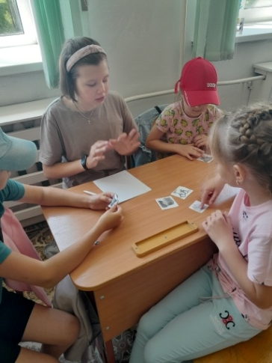
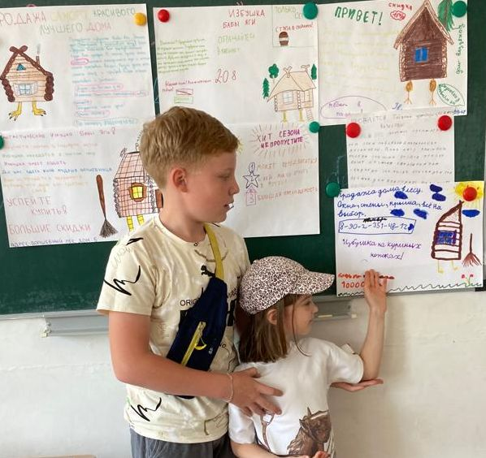
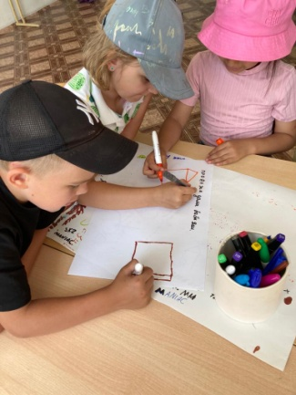
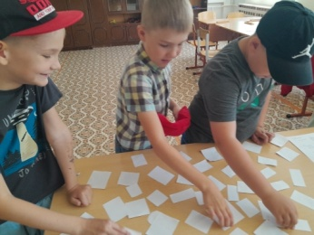
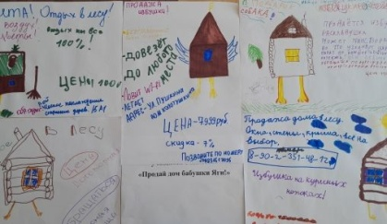
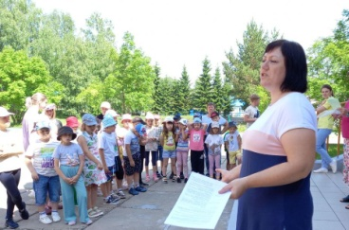
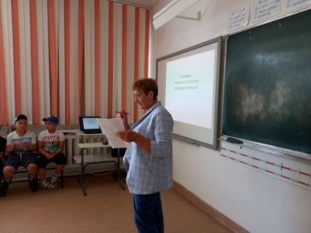
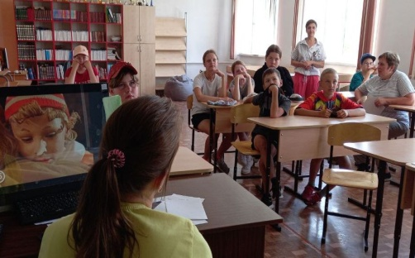
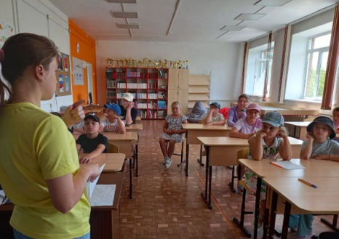
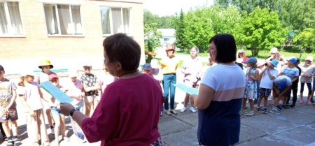
Фотографии
Станция «Сказители»
Станция «Учимся на поступках литературных героев!»
Станция «Реклама»
Станция «Фильм, фильм, фильм!»
Подведение итогов игры

Slide 7
Достигнутые результаты
В игре приняли участие 60 учащихся.
Всего придумано 9 экономических сказки.
Сделано 7 рекламных плаката с рекламой Избушки на курьих ножках.
Все команды набрали значительное количество баллов: от 38 до 40 (максимум 40).
Некоторые ученики взяли в школьной библиотеке книги для летнего чтения.
Ученики сделали анализ финансово-экономического поведения персонажей литературных произведений.
- Ученики научились выделять в сказках простейшие экономические явления, слова и действия, относящиеся к экономике;
- Ученики сделали первые пробы в рекламной деятельности.
- Ученики сделали выводы о важности ведения финансово грамотного поведения.

Slide 8
Возможности и инструменты для тиражирования
На странице школьного сайта http://www.aginskayasosh2.ru/index/finansovaja_gramotnost/0-511 есть методические и дидактические материалы по организации и проведению станционной игры «Сказка- ложь, да в ней намек…»:
- сценарий http://www.aginskayasosh2.ru/June/2022-2023/stancionnaja_igra_skazka_lozh-da_v_nej_namek..pdf ;
приложение № 1 «Маршрутный лист» http://www.aginskayasosh2.ru/June/2022-2023/prilozhenie_1-marshrutnyj_list.pdf
приложение № 2 «Картинка избушки Бабы Яги» http://www.aginskayasosh2.ru/June/2022-2023/prilozhenie_2_domik_baby_jagi.pdf
приложение № 3 «Картинки для конкурса «Сказители»» http://www.aginskayasosh2.ru/June/2022-2023/prilozhenie_3-kartinki_dlja_sochinenija_skazki.pdf
презентация к станции «Учимся на поступках литературных героев» http://www.aginskayasosh2.ru/June/2022-2023/2_stancija_skazki.pdf
Игру можно провести для любого возраста учащихся начальной школе во внеурочной деятельности, в рамках летнего лагеря дневного пребывания.

Slide 9
Ф
Спасибо

